Slide 1
Ուսումնահետազոտական ճամբար 2013
Գեղարվեստի ավագ դպրոց
Գայանե Առաքելյան

Slide 2
Ճամբարային ծրագիր
Ստեղծագործական-հետազոտական ճամբարի կազմակերպման կարգը
2012-2013 ուստարվա փոխադրման և ուսումնական պարապմունքների ավարտի մասին հրամանը
Ուսումնական ճամբարը կազմակերպվում է ակումբային, սովորողի ընտրությամբ դասընթացի, փառատոներին պատրատվող սովորողների խմբերի, երաժշտական, պարային, մարզական, պարտիզպանական գործունեության համադրումով: Յուրաքանչյուր սովորող ընտրում է իր հիմնական ակումբը կամ խումբը: Սովորողի համար հիմնական աշխատանքի վայրը տրված խումբն է: Օրվա ընթացքում սովորողը կարող է մասնկացել այլ ընտրությամբ դասընթացի կամ փառատոնին պատրաստվող խմբի աշխատանքի: Յուրաքանչյուր խմբի ղեկավար երկու շաբաթվա համար ներկայացնում և իրականացնում է կոնկրետ նախագիծ:

Slide 3
Խումբ | Ղեկավար
Էքստերիերի ձևավորում | Արման Գրիգորյան
Ընթերցողի ակումբ | Սոֆյա Այվազյան
Թարգմանիչների ակումբ | Էլյա Հերգնյան
Անգլիախոսների ակումբ | Հայկուհի Հովհաննիսյան
Պարտիզպանների ակումբ | Գայանե Առաքելյան
Գունանկար | Կարեն Մկրտչյան
Գծանկար | Գագիկ Չարչյան
Քանդակ | Հերիքնազ Գալստյան
Դիզայն-մոդելավորում-գծագրում | Կարեն Բորեցյան
Թատրոնի խումբ | Քնարիկ Ներսիսյան
Կինո-ֆոտո | Արմեն Խաչատրյան
Լուսանկարիչների խումբ | Նարեկ Բախտամյան
Երգ-երաժշտության | Մերի Առաքելյան
Արվեստաբանի | Արման Գրիգորյան
Տրամաբանություն | Մանիկ Պողոսյան
Հասարակությունը և ես. կլոր սեղան, քննարկումներ | Դավիթ Կարապետյան, Հայկազ Մարգարյան

Slide 4
Ժամը 09:30-10:30- գործունեությունն ըստ խմբերի
 | Երկուշաբթի | Երեքշաբթի | Չորեքշաբթի | Հինգշաբթի | Ուրբաթ
Սոֆյա Այվազյան | 1-ին խումբ | 2-րդ խումբ |  | 3-րդ խումբ | 4-րդ խումբ
Մանիկ Պողոսյան | 2-րդ խումբ | 3-րդ խումբ | 4-րդ խումբ | 5-րդ խումբ | 1-ին խումբ
Գայանե Առաքելյան | 3-րդ խումբ | 1-ին խումբ | 2-րդ խումբ | 4-րդ խումբ | 5-րդ խումբ
Հայկուհի Հովհաննիսյան |  | 5-րդ խումբ |  | 1-ին խումբ
Էլյա Հերգնյան |  |  | 5-րդ խումբ |  | 3-րդ խումբ
Դավիթ Կարապետյան | 5-րդ խումբ, 4-րդ խումբ |  | 1-ին խումբ , 3-րդ խումբ |  | 2-րդ խումբ
Հայկազ Մարգարյան |  | 4-րդ խումբ |  | 2-րդ խումբ

Slide 5
1-ին խումբ
Գրիգորյան Վարդուհի
Գրիգորյան Արփինե
Հոկտանյան Օֆելյա
Հովհաննիսյան Ռոզա
Մարտիրոսյան Հռիփսիմե
Աբրահամյան Ռաֆիկ
Անտոնյան Հովհաննես
Զոհրաբյան Մերուժան
Ծերունյան Ավետիս
Համբարձումյան Տիգրան
2-րդ խումբ
Մարտիրոսյան Նարեկ
Ազարյան Անի
Հարությունյան Քրիստինա
Ռումելյան Ռուդոլֆ
Սահակյան Լիլիթ
Սայպեդենով Արթուր
Սիմոնյան Ծովինար
Դադոյան Ջուլիետա
Համբարձումյան Վահե
4-րդ խումբ
Գասպարյան Գևորգ
Գրիգորյան Հայկ
Լևոնյան Լևոն
Կտիկյան Քրիստինե
Մեհրաբյան Մոնիկա
Մինասյան Դիանա
Մսրյան Անահիտ
Ազարումյան Մարիա
Ալեքսանյան Հարություն
Ակկամին Անահիդ
Աղաջանյան Լիանա
5-րդ խումբ
Շահվերդյան Արթուր
Չոլախյան Լիանա
Ջեյրանյան Անի
Սահակյան Մարիա
Քոչարյան Լուսինե
Սարգսյան Սոնա
Ավդալյան Հարություն
Գալստյան Երեմ
Բաղդասարյան Քնքուշ
Բաղդիյան Էլիզա
3-րդ խումբ
Աթոյան Քրիստինա
Հովհաննիսյան Աստղիկ
Բոյաջյան Մարինե
Մկրտչյան Զավեն
Վասիլյան Տիգրան
Քերոփյան Արփինե
Օհանյան Էդուարդ
Հովհաննիսյան Արամ
Դիլոյան Ռաֆայել

Slide 6
Ժամը 10:30-12:30
 | Երկուշաբթի | Երեքշաբթի | Չորեքշաբթի | Հինգշաբթի | Ուրբաթ
Կարեն Մկրտչյան | 1-ին խումբ | 2-րդ խումբ |  | 3-րդ խումբ
Գագիկ Չարչյան | 2-րդ խումբ | 3-րդ խումբ |  | 1-ին խումբ
Արման Գրիգորյան |  |  | 3-րդ խումբ | 2-րդ խումբ | 1-ին խումբ
Հերիքնազ Գալստյան | 3-րդ խումբ | 1-ին խումբ | 2-րդ խումբ
Քնարիկ Ներսիսյան | 4-րդ խումբ | 4-րդ խումբ | 4-րդ խումբ | 4-րդ խումբ | 4-րդ խումբ
Կարեն Բորեցյան |  |  | 1-ին խումբ |  | 2-րդ խումբ
Կարինե Մացակյան
Արմեն Խաչատրյան | 5-րդ խումբ |  | 5-րդ խումբ
Նարեկ Բախտամյան |  | 5-րդ խումբ

Slide 7
4-րդ խումբ
Ազարյան Անի
Հարությունյան Քրիստինա
Բոյաջյան Մարինե
Մկրտչյան Զավեն
Քերոփյան Արփինե
Դիլոյան Ռաֆայել
Գրիգորյան Հայկ
Մսրյան Անահիտ
Ալեքսանյան Հարություն
Ակկամ Անահիդ
Քոչարյան Լուսինե
5-րդ խումբ
Աբրահամյան Ռաֆիկ
Ծերունյան Ավետիս
Համբարձումյան Տիգրան
Համբարձումյան Վահե
Օհանյան Էդուարդ
Հովհաննիսյան Արամ
Ազարումյան Մարիա
Սահակյան Մարիա
Ավդալյան Հարություն
Չիլինգարյան Լևոն
Ժամը 13:00-13:30 – Ընդմիջում
1-ին խումբ
Գրիգորյան Վարդուհի
Գրիգորյան Արփինե
Հոկտանյան Օֆելյա
Հովհաննիսյան Ռոզա
Մարտիրոսյան Հռիփսիմե
Անտոնյան Հովհաննես
Զոհրաբյան Մերուժան
Վասիլյան Տիգրան
2-րդ խումբ
Մարտիրոսյան Նարեկ
Ռումելյան Ռուդոլֆ
Սահակյան Լիլիթ
Սայպեդենով Արթուր
Սիմոնյան Ծովինար
Դադոյան Ջուլիետա
Աթոյան Քրիստինա
Հովհաննիսյան Աստղիկ
3-րդ խումբ
Գասպարյան Գևորգ
Լևոնյան Լևոն
Կտիկյան Քրիստինե
Մեհրաբյան Մոնիկա
Մինասյան Դիանա
Աղաջանյան Լիանա
Շահվերդյան Արթուր
Չոլախյան Լիանա
Ջեյրանյան Անի
Սարգսյան Սոնա
Գալստյան Երեմ
Բաղդասարյան Քնքուշ
Բաղդիյան Էլիզա

Slide 8
Ժամը 13:00-14:00
1. | Երգ, երգեցողություն, երաժշտության ունկնդրում | Մերի Առաքելյան
2. | Պար | Էլեն Պողոսյան
3. | Լող | Հայկուհի Հովհաննիսյան, Գայանե Առաքելյան
4. | Սպորտային ակումբներ | Դավիթ Ֆահրադյան
Սովորողները մասնակցում են ըստ նախասիրությունների ու ցանկության:

Slide 9
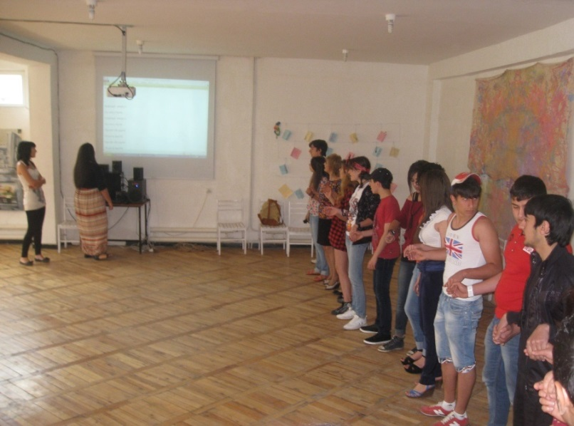
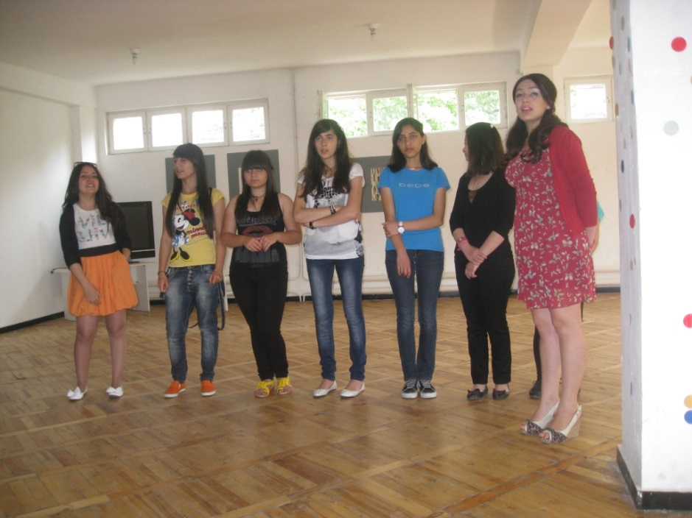
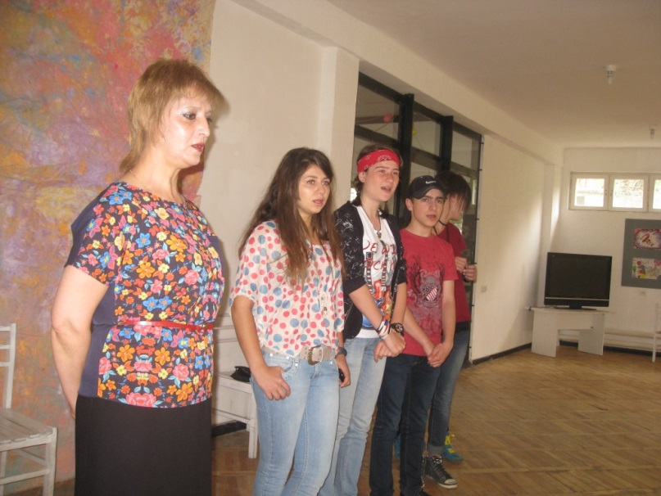
Առավոտյան ընդհանուր պարապմունքներ

Slide 10
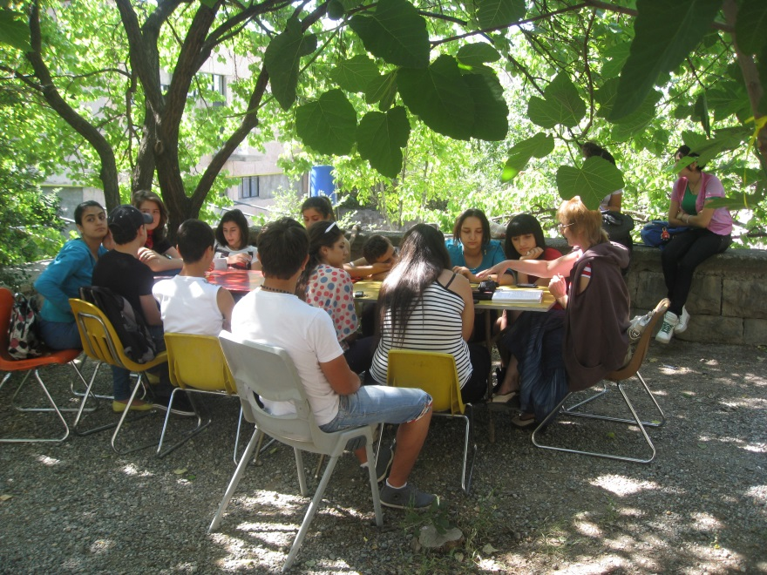
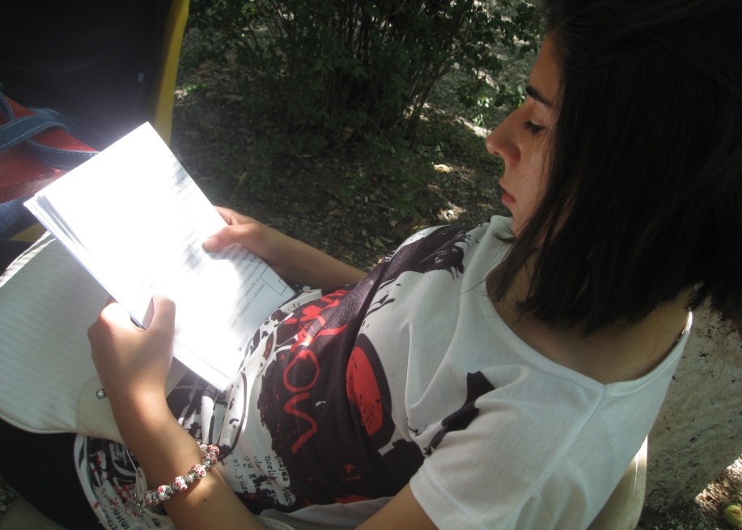
Ընթերցանություն, քննարկումներ...

Slide 11
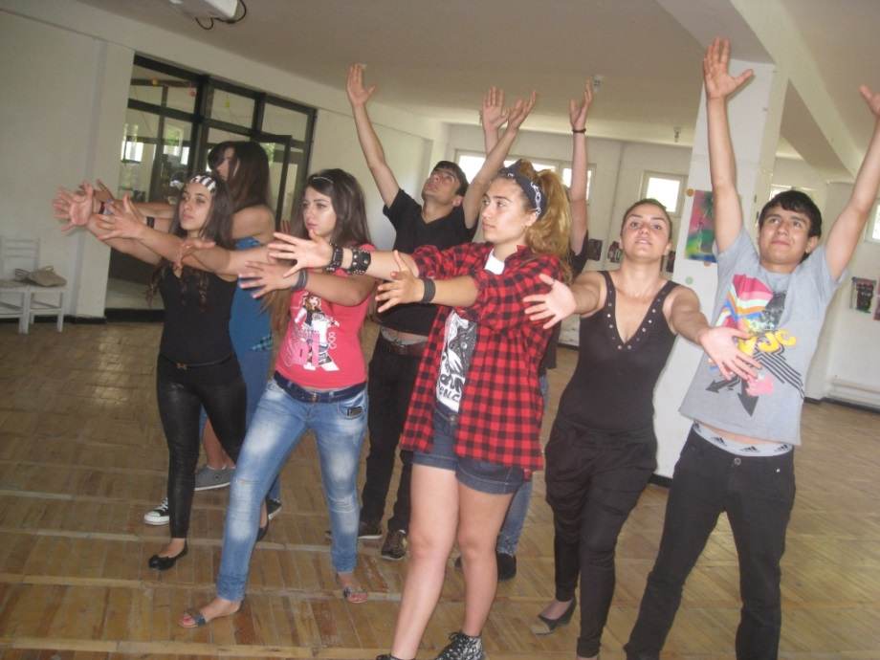
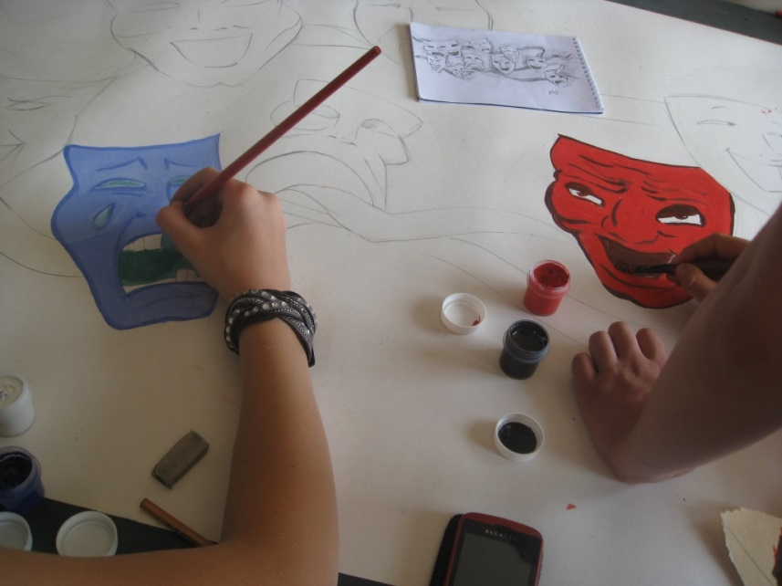
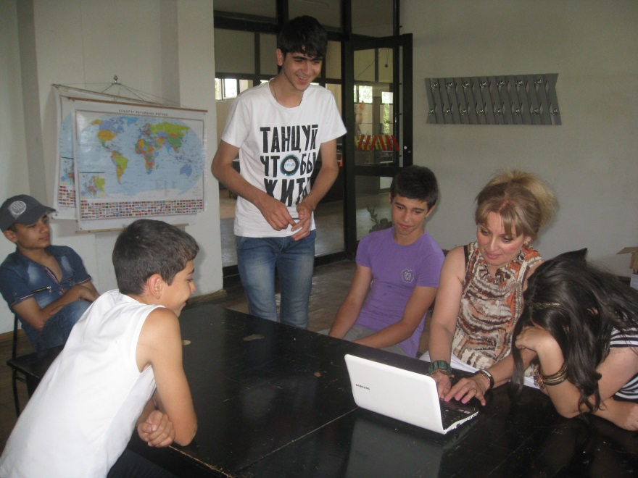
Հունիսի 17-21-ի ստուգատես- փառատոնների նախապատրաստական աշխատանքներ

Slide 12
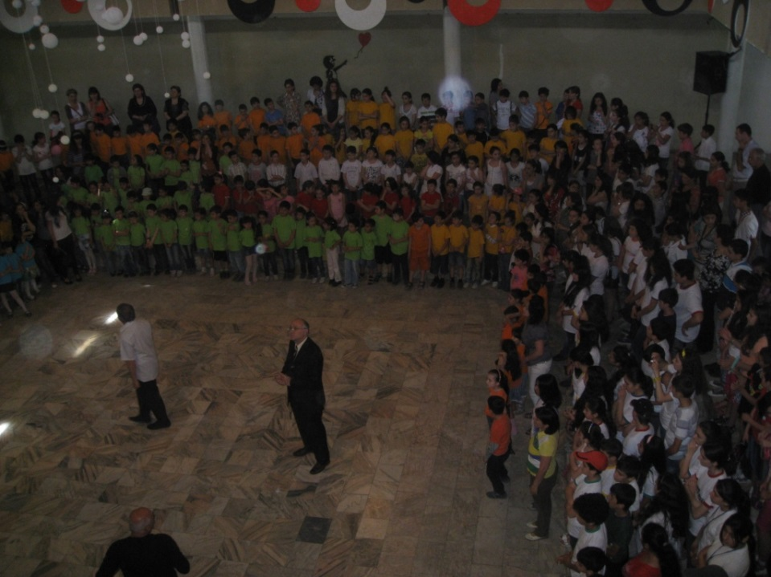
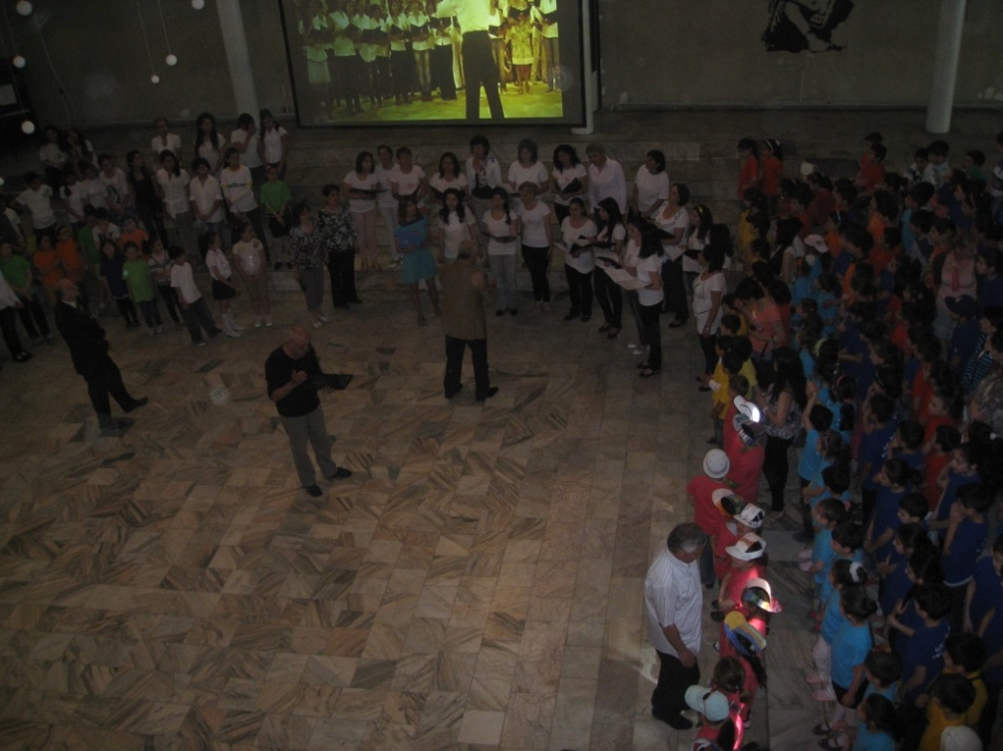
Անտիվիրուս-հակաբացիլ-2013

Slide 13
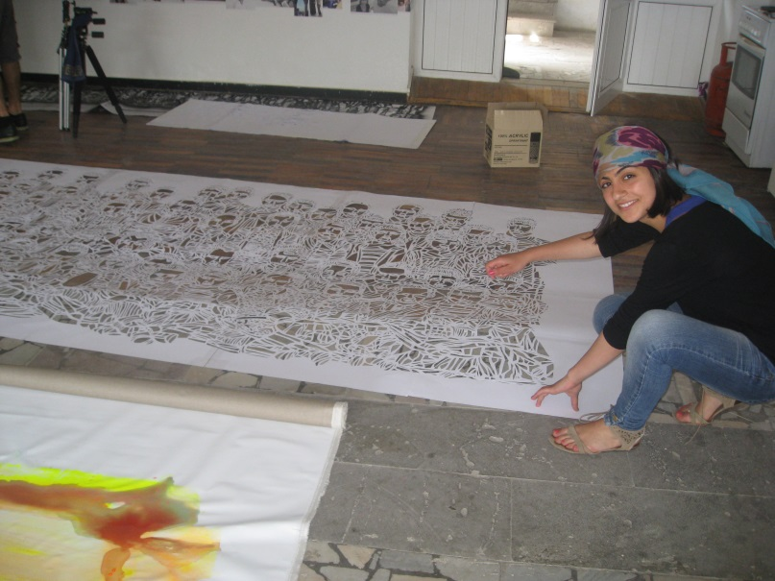
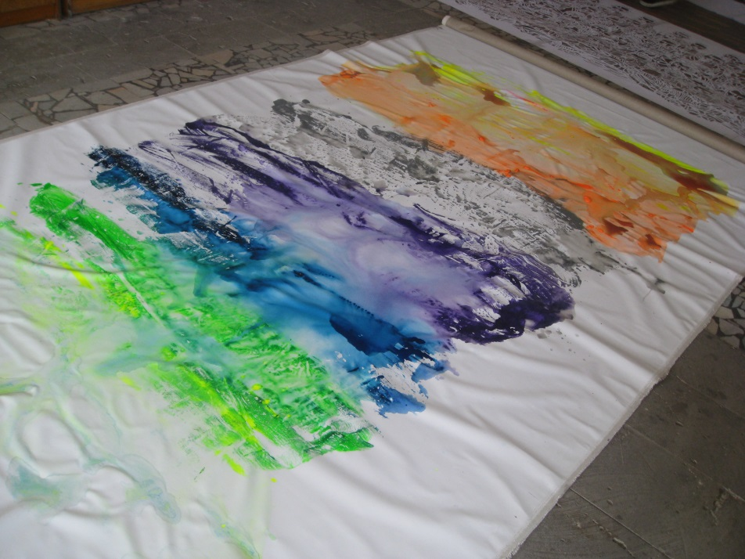
Վարպետության դասեր ավստրիացի հյուրերի հետ, ցուցահանդեսի բացում...

Slide 14
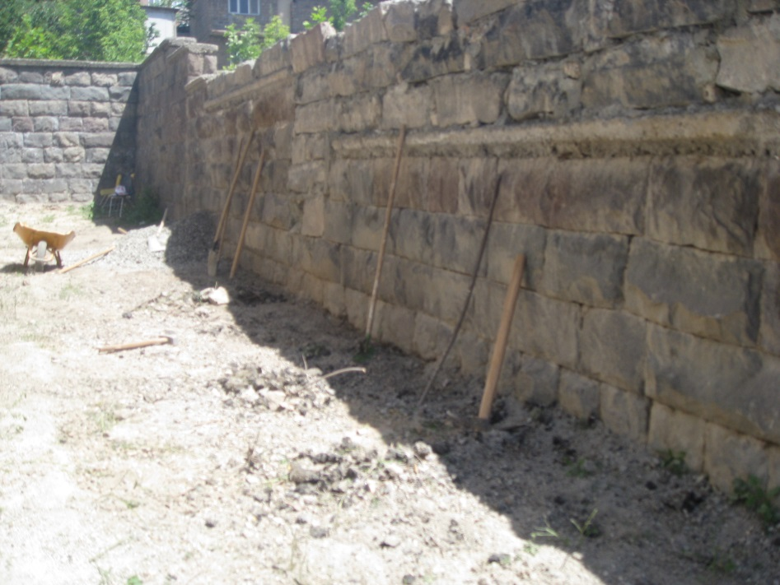
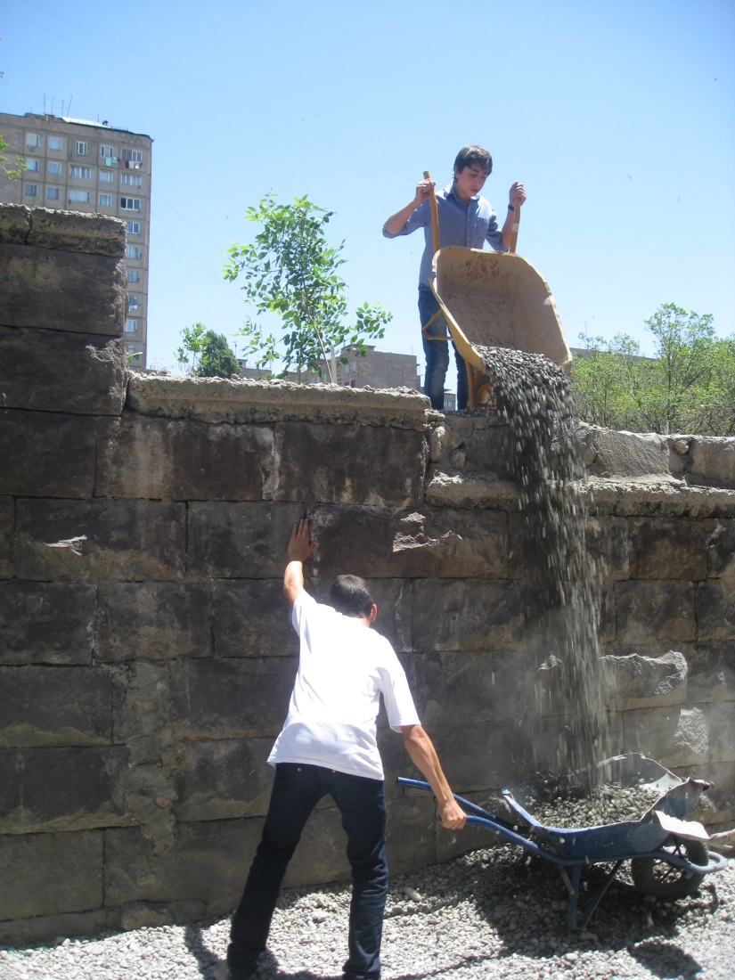
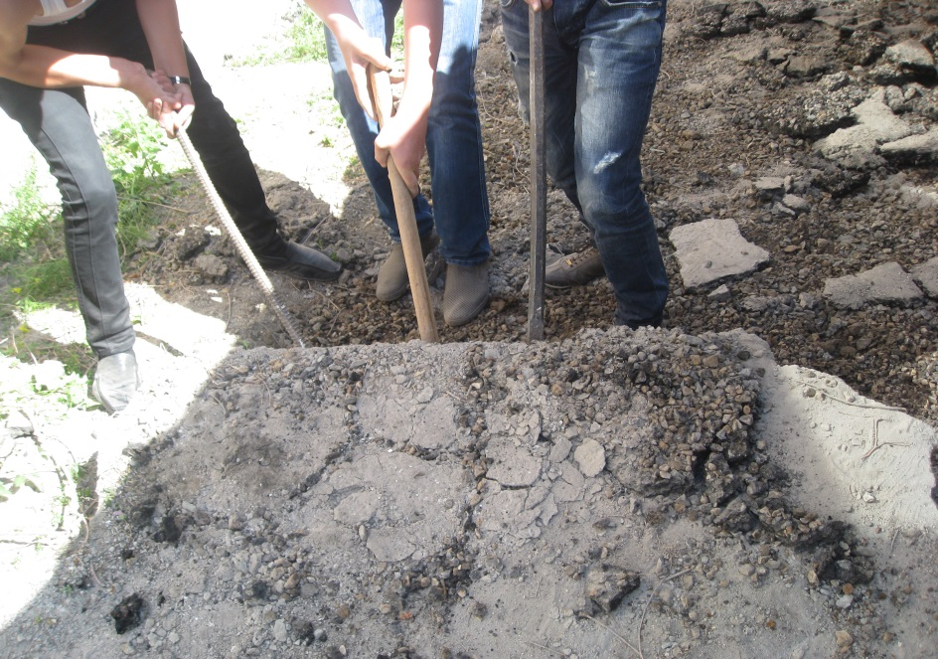
Մեր միջավայրը՝ մե՛ր ձեռքերով

Slide 15
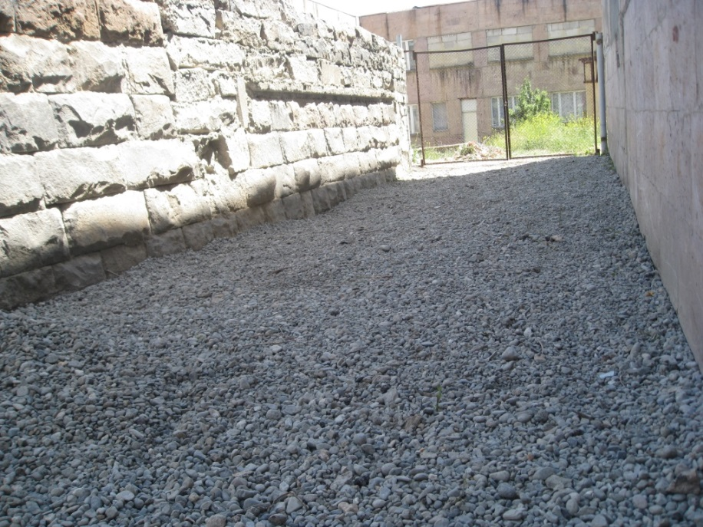
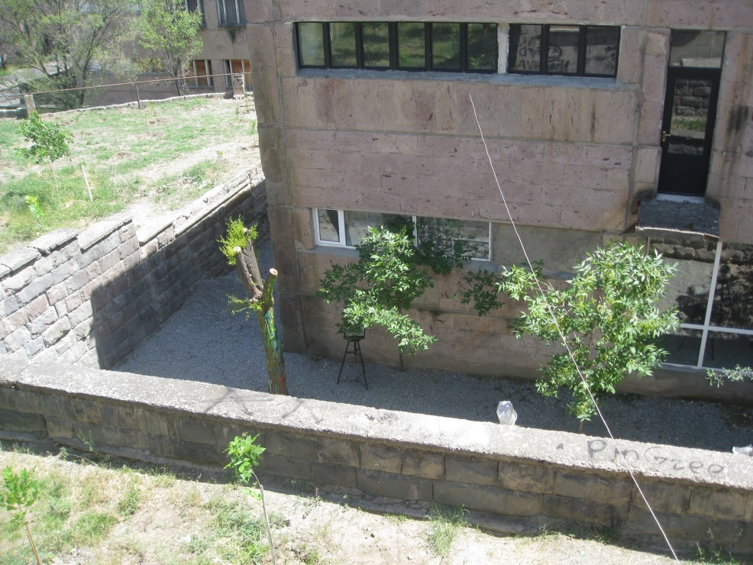
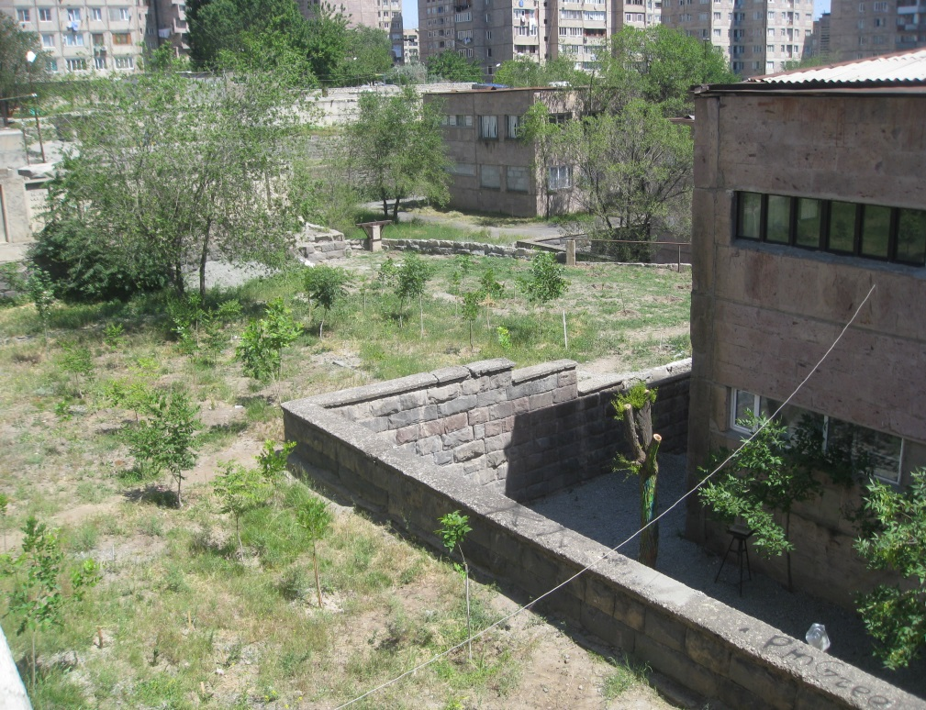
«Շրջակա միջավայրի օր»
ստուգատես

Slide 16
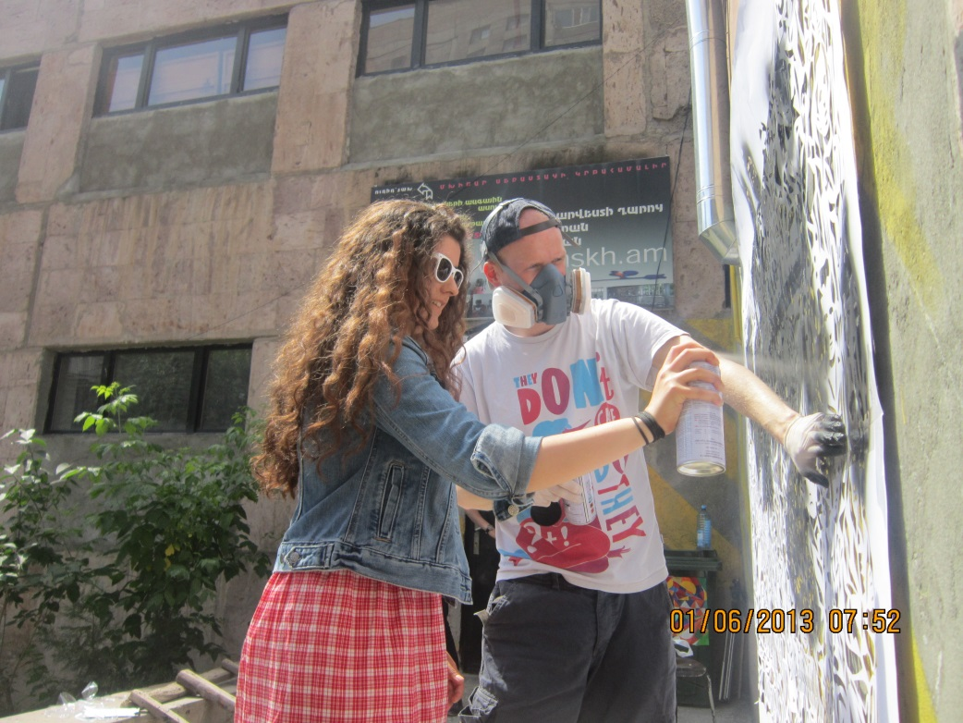
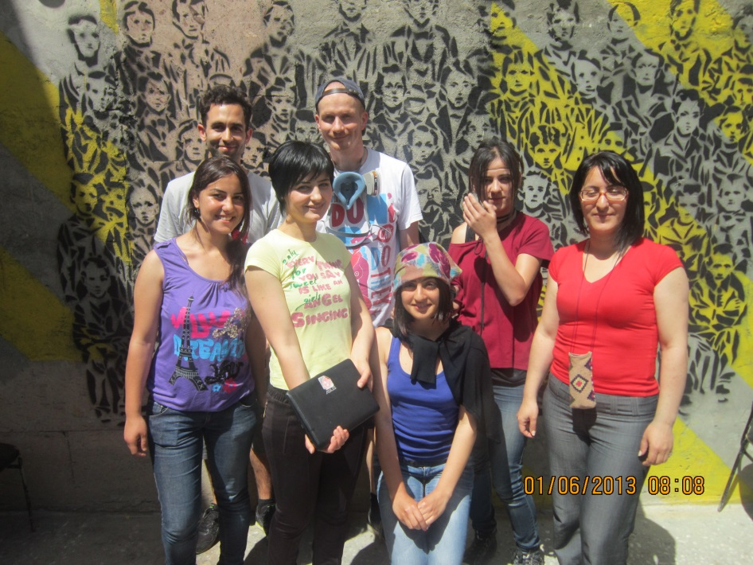
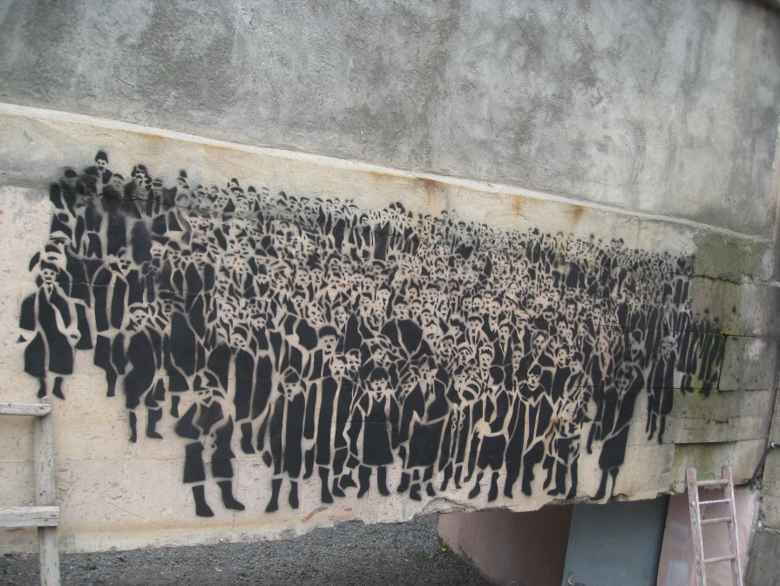
Միջավայրի
գեղագիտական ձևավորում

Slide 17
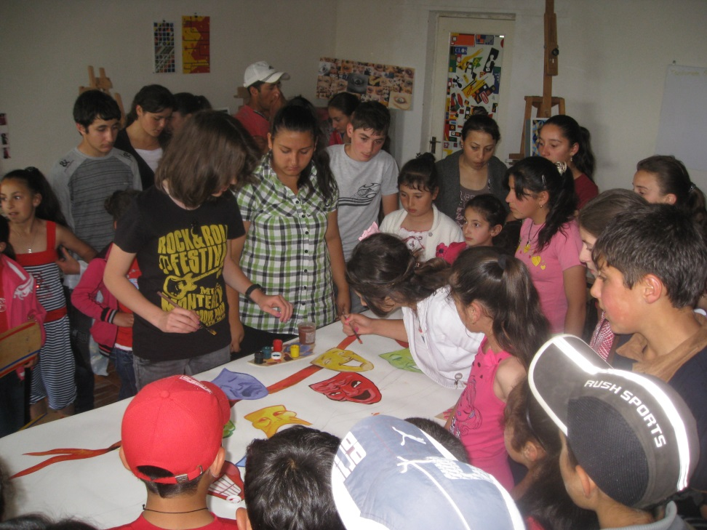
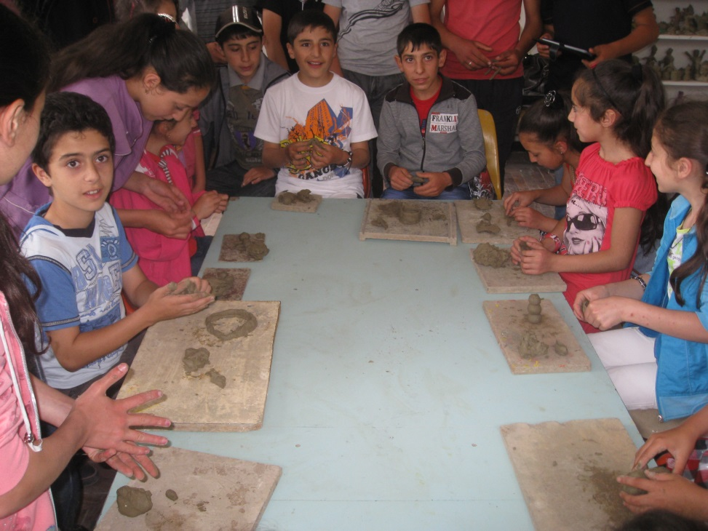
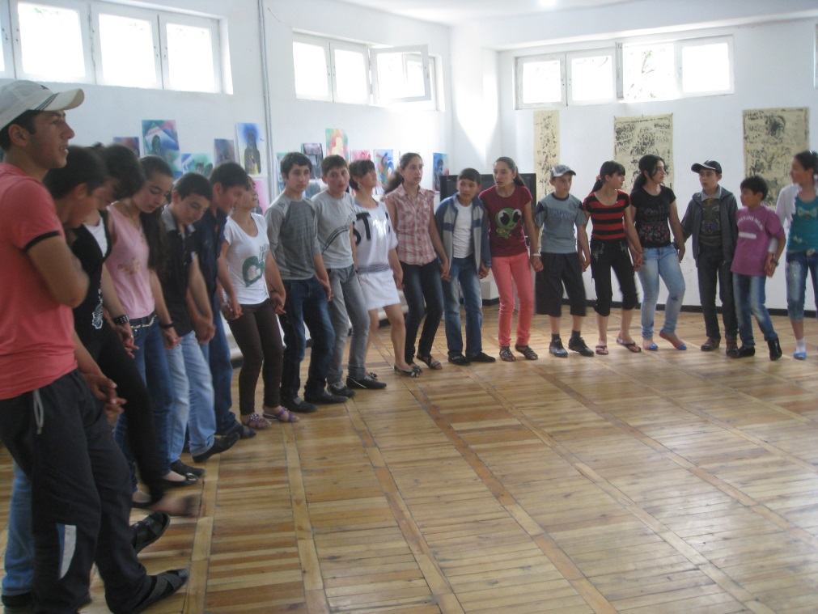
Հյուրեր Ներքին Գետաշենից

Slide 18
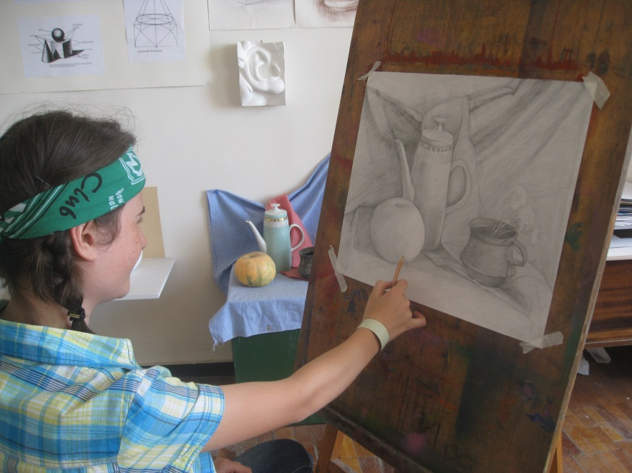
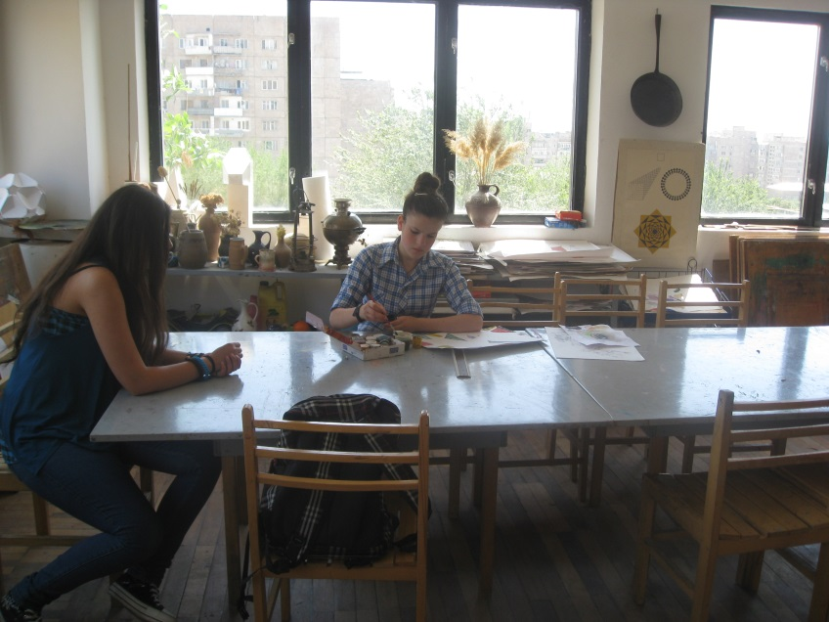
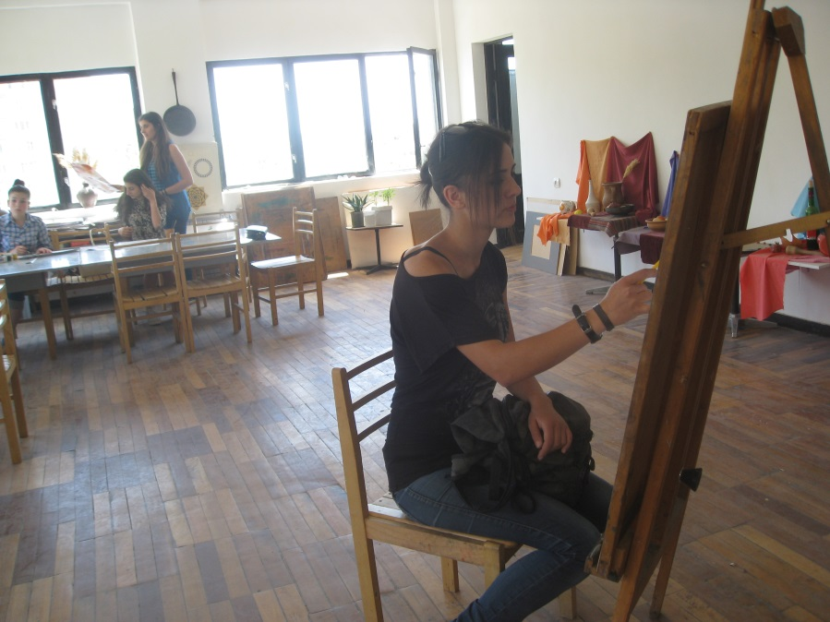
Ընտրությամբ
գործունեություններ

Slide 19
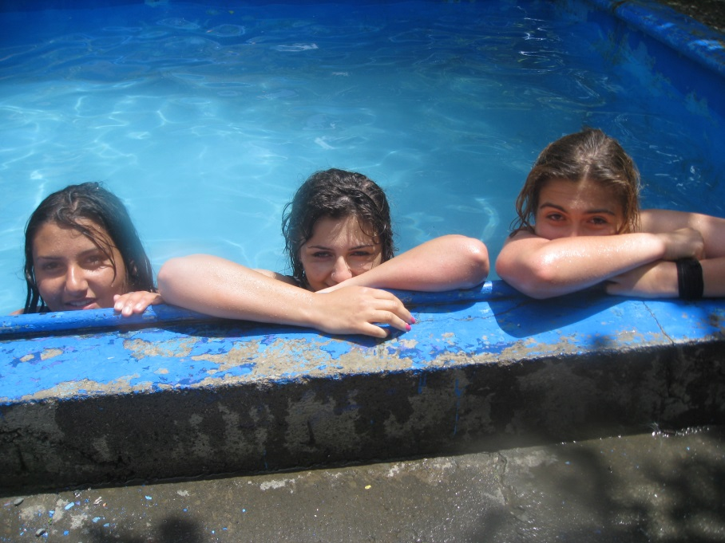
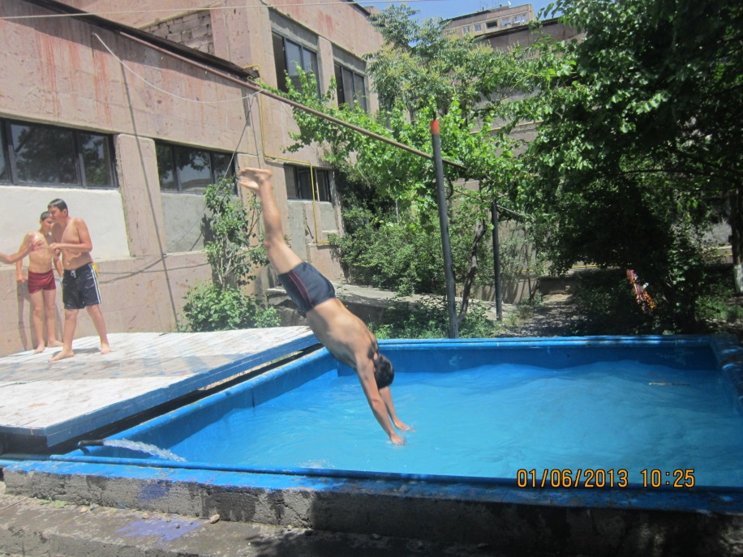
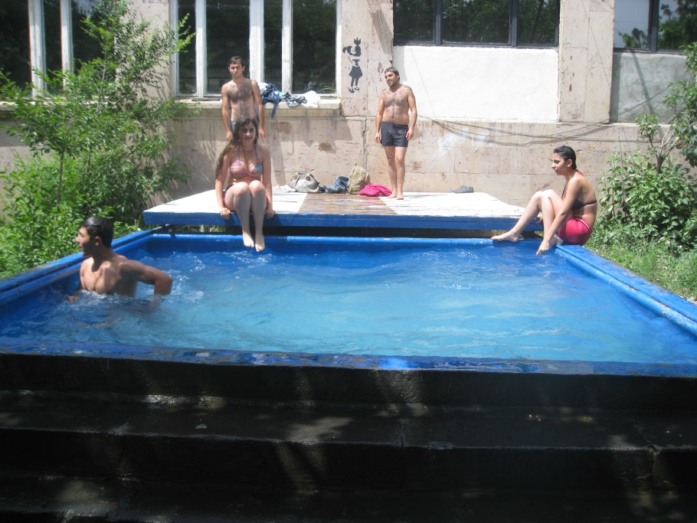
Լող

Slide 20
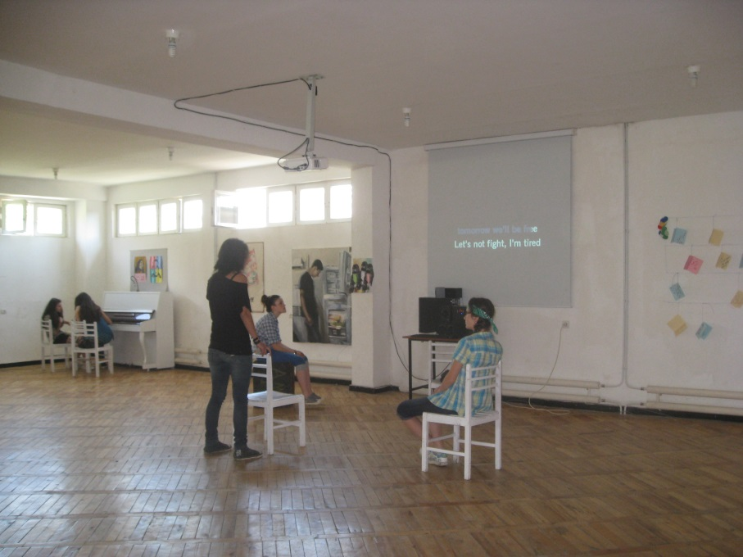
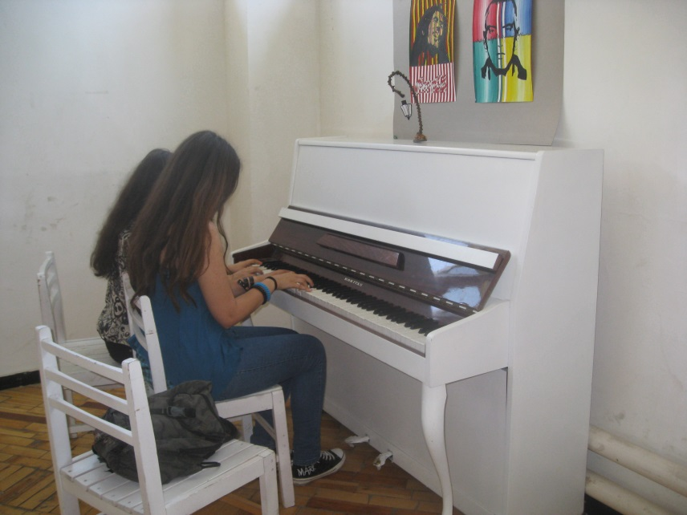
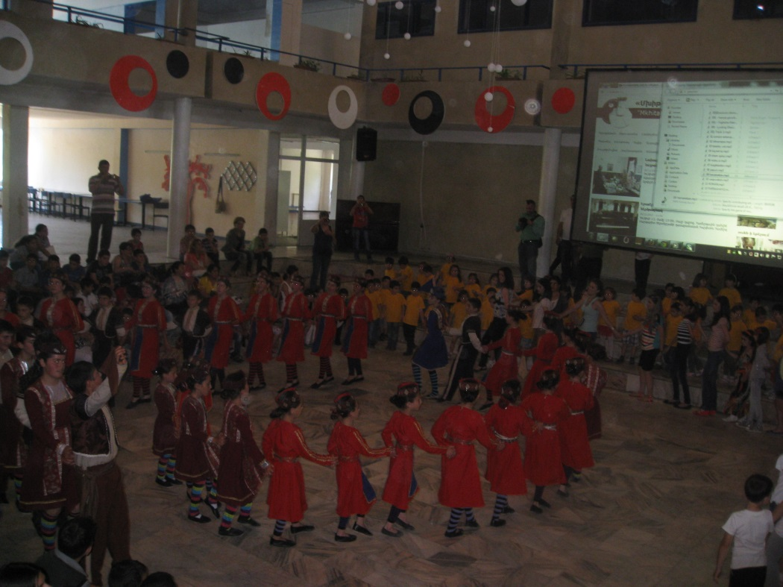
Երգ, պար...

Slide 21
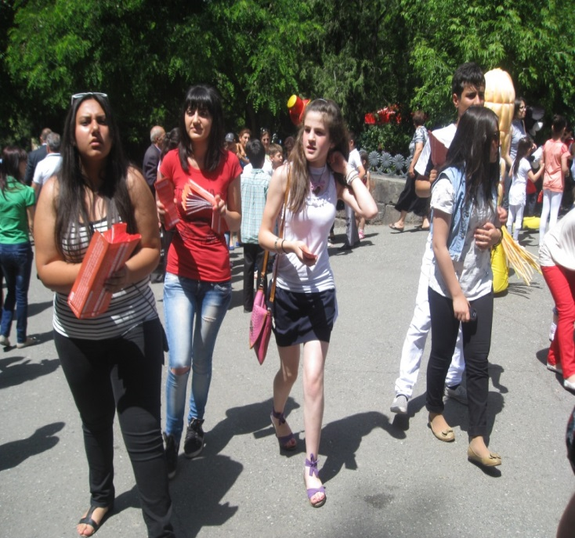
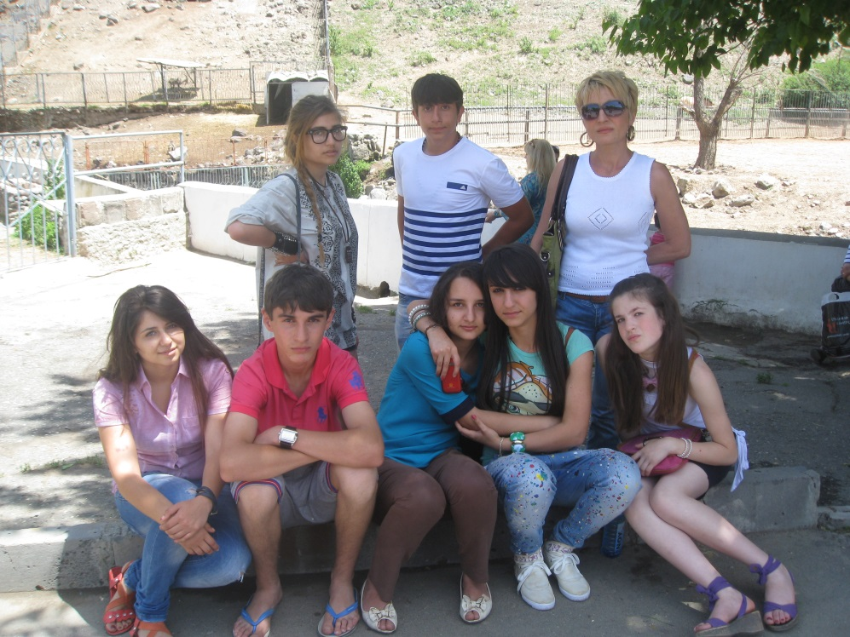
Ուսումնական ճամփորդություններ,
տեղեկատվական թերթիկների բաժանում...

Slide 22
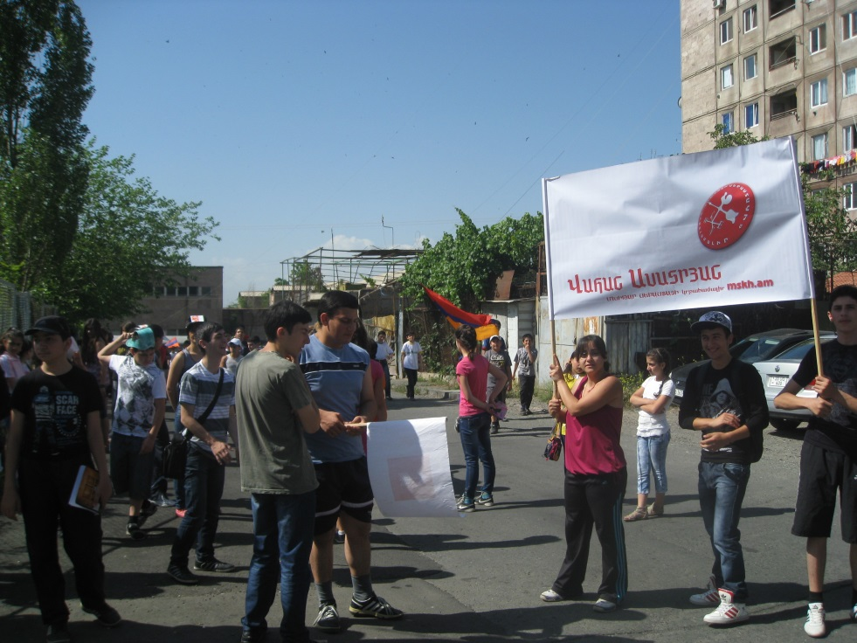
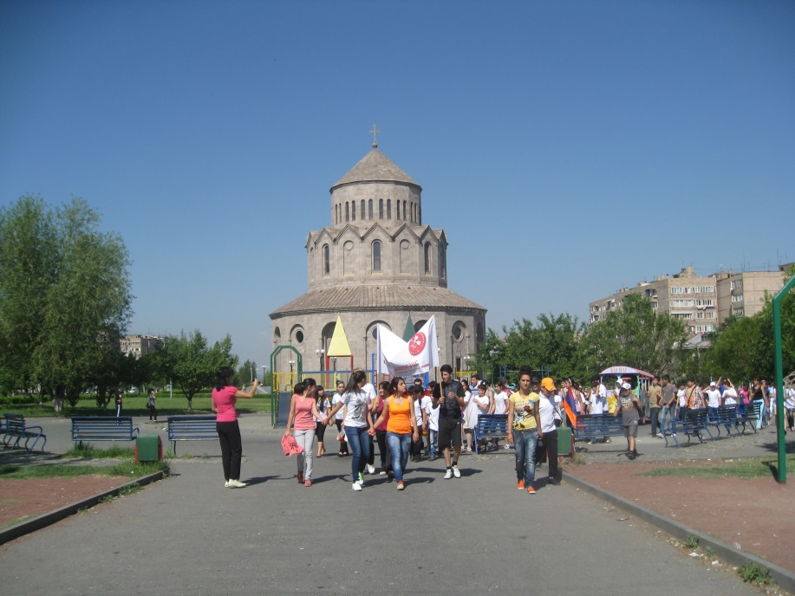
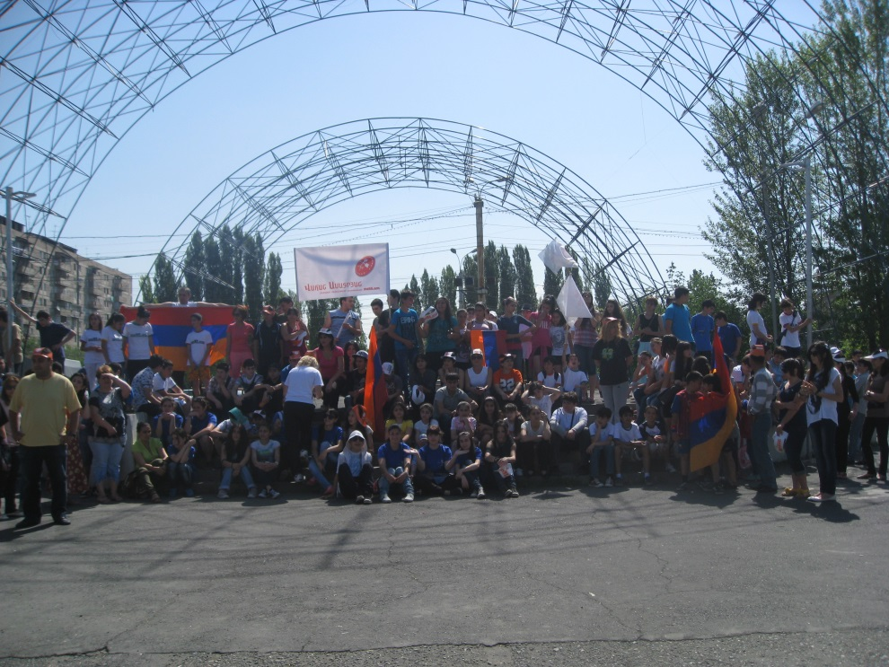
«Վահան Ասատրյան» մարզատոն

Slide 23
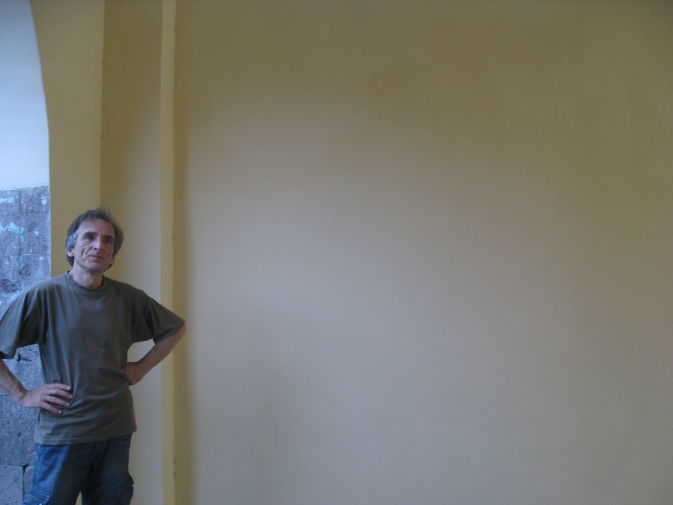
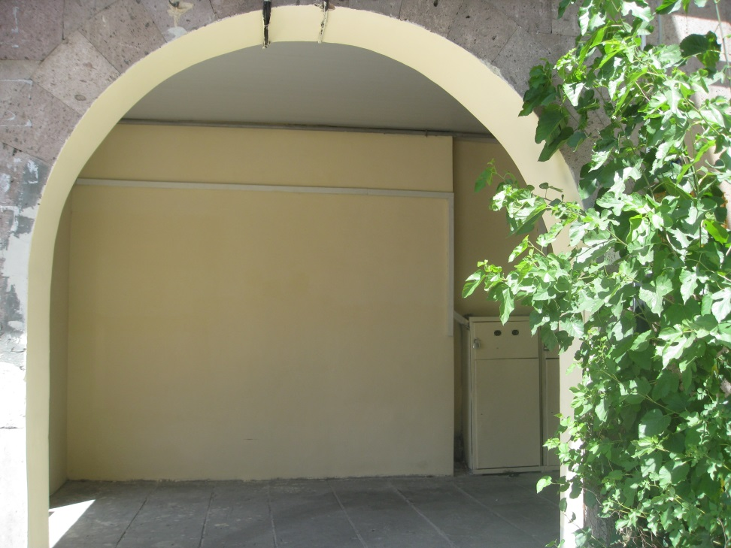
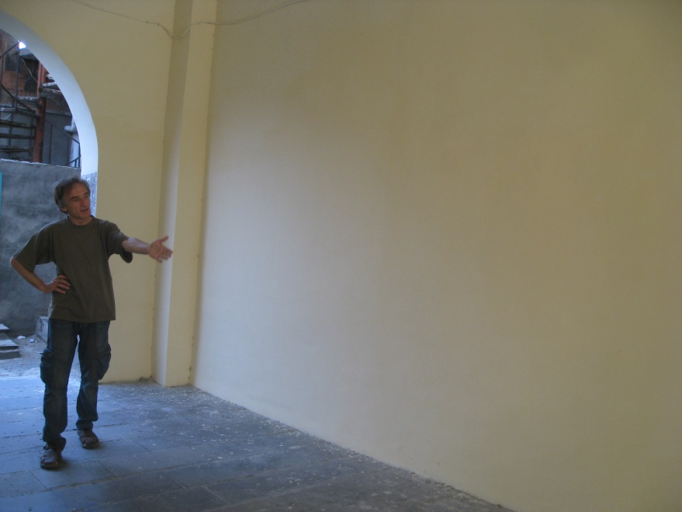
Գեղարվեստի ավագ սովորողները կնկարեն բնակելի շենքի
կամարանցումում...

Slide 24
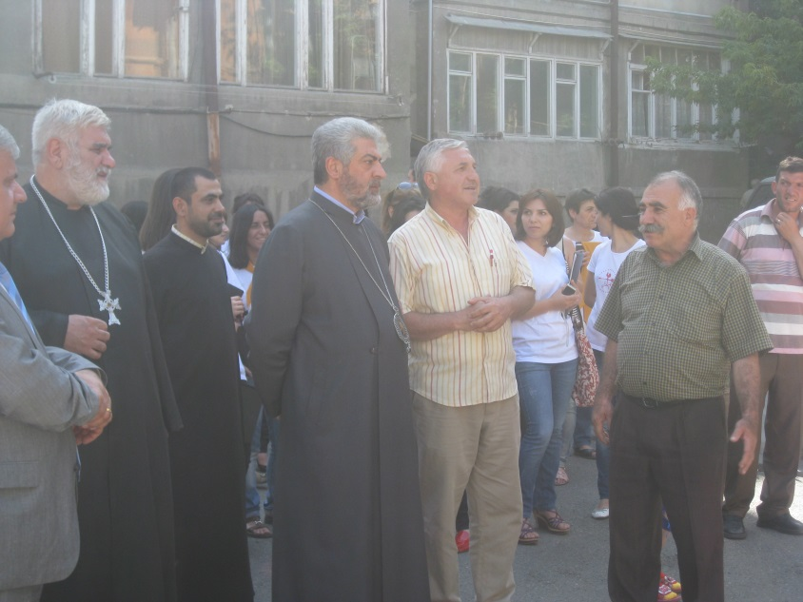
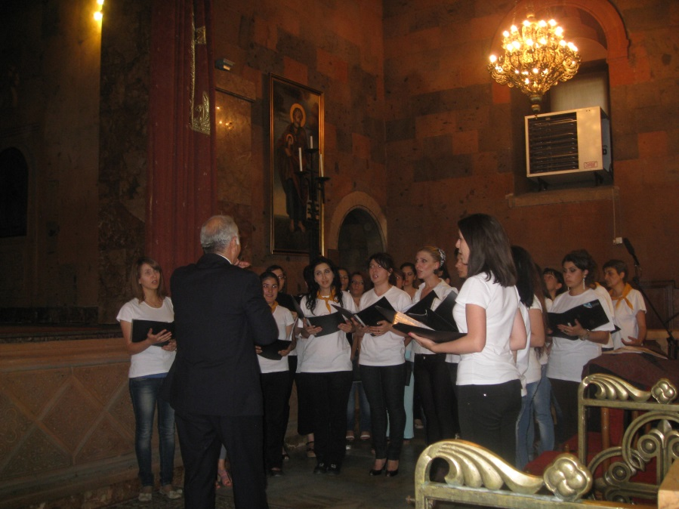
«Հանրապետության օրեր. կենսամշակութային արշավ» նախագծի
ամփոփում Արարատյան Հայրապետական թեմի առաջնորդարանում...

Slide 25
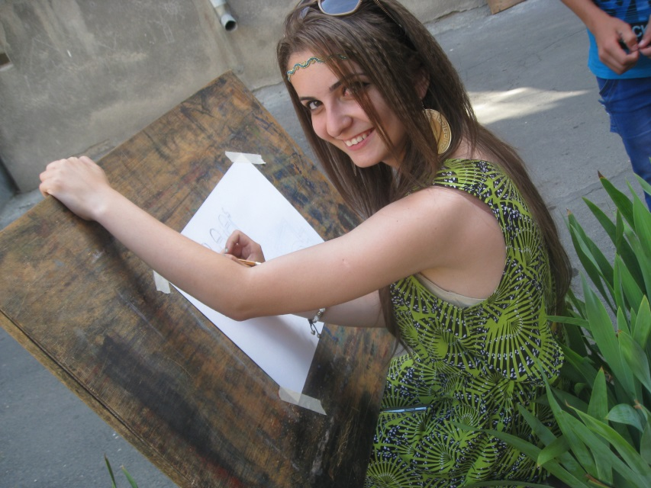
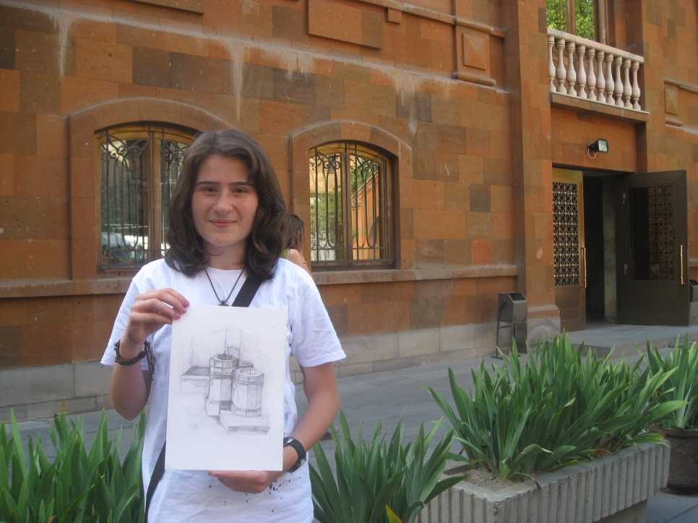
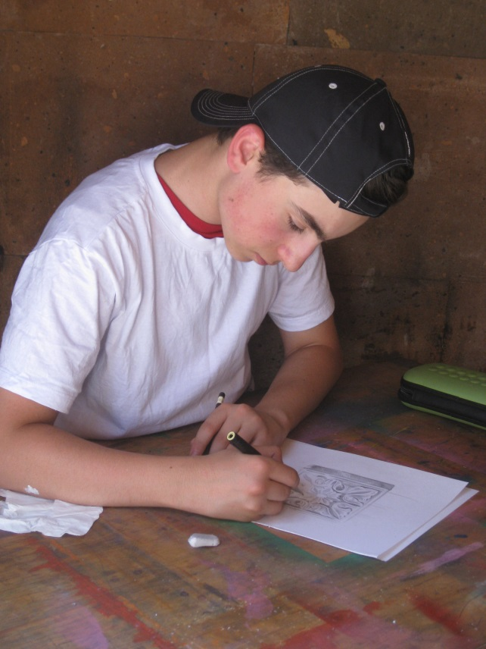
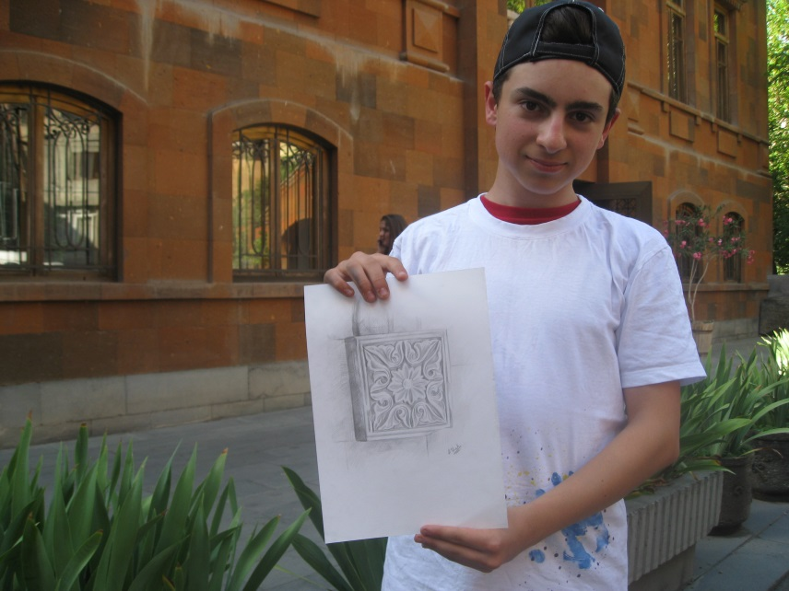
Պլեներ

